Slide 1
Страхова Компанія Аско-Запоріжжя
Програми медичного страхування для співробітників Національного університету “Запорізька політехніка”

Slide 2

Чому необхідно медичне страхування?
У разі будь-якого захворювання Ви можете отримати медикаменти на лікування або аналізи за призначенням Вашого лікаря в будь-якому місті України. Будь-які захворювання чи нещасні випадки спричиняють фінансові витрати, причому незаплановані. Чого тільки варті одні витрати на медикаменти? А якщо захворів не один, а декілька членів сім'ї? Значна частина сімейного бюджету вирушить до аптеки.
Саме тому вигідно мати страховий поліс. Витрати з лікування лягають на страхову компанію. Страхова компанія "АСКО" пропонує програми для фізичних осіб і працівників підприємств. Додатково Ви маєте змогу підключити родичів та друзів за персональною знижкою.

Slide 3
Чому варто страхуватись у нас?
Call-центр працює цілодобово, у будь який час ми з Вами на зв’язку.
Працівник може скористатися страховою сумою у повному обсязі з першого дня дії страхового поліса.
Лікування працівник може проводити у будь-якому лікувальному закладі по Україні без обмежень.
Страхова компанія не втручається в програму лікування, призначену лікарем. При необхідності консультація лікаря – експерта.
Працівник сам обирає лікаря.
Відшкодовуються медикаменти всіх цінових категорій (без заміни більш дешеві аналоги).
Строк дії страхового полісу 1 рік.
Можливість придбати медичний захист для себе та членів сім'ї - сімейну програму на всю сім'ю.
Немає обмежень у кількості страхових випадків.
При самостійній сплаті відшкодування проводиться протягом кількох робочих днів.

Slide 4


За договорами страхування відшкодовуються:
Захворювання: грип, застуда, ГРВІ, загострення хронічних захворювань, нововиявлене захворювання; лікування без госпіталізації (амбулаторно-поліклінічне) або лікування з цілодобовою чи денною госпіталізацією. Витрати на діагностичне обстеження в цілодобовому стаціонарі. Витрати на операції. Витрати на лікування у реанімації.
Нещасні випадки, травмування, а також інші випадки, які можуть статися з працівниками як під час роботи так і вдома.

Slide 5
В програмах є:
Воєнні ризики
Ферментні препарати
Стоматологія
Фітопрепарати
Гомеопатія
Вакцинація
Діабет
Алергологія
Хондропротектори
Вітамінізація
Дерматологія
Туберкульоз
Гепато- протектори
Профілактика комп’ю-
терного синдрому
Онкологія

Slide 6




Кожному клієнту видається пластикова картка, договір страхування і персональна знижка. На звороті карти вказані телефони call-центру.

Slide 7
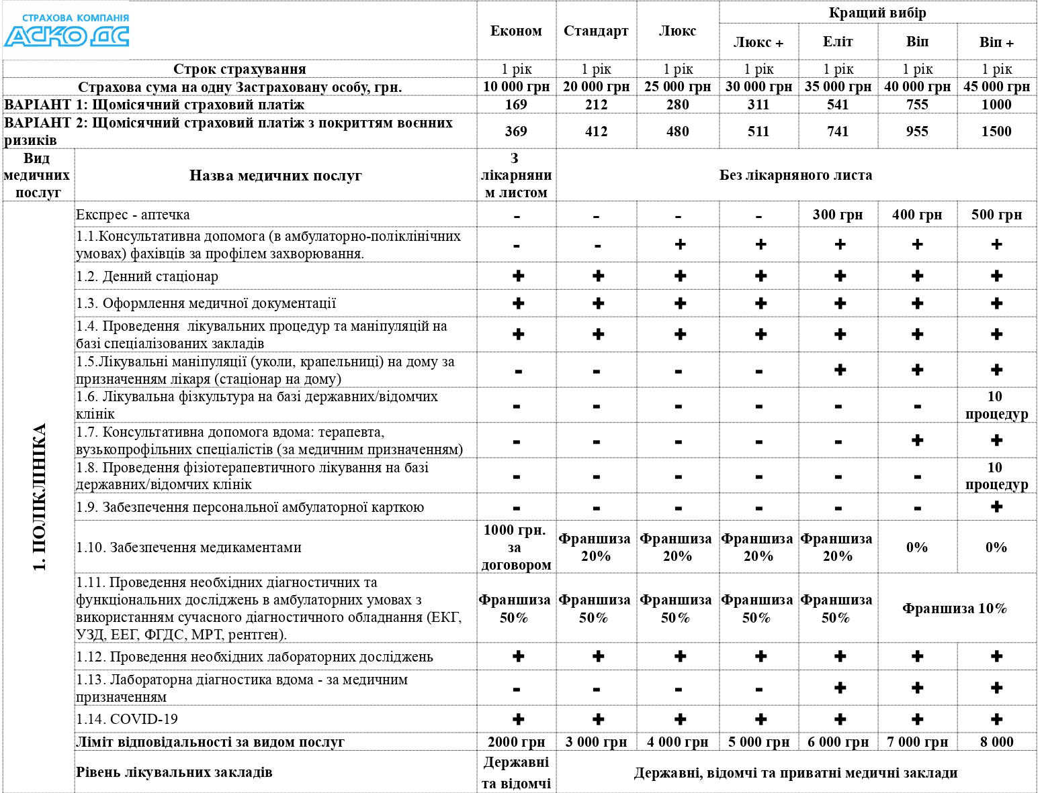

Slide 8
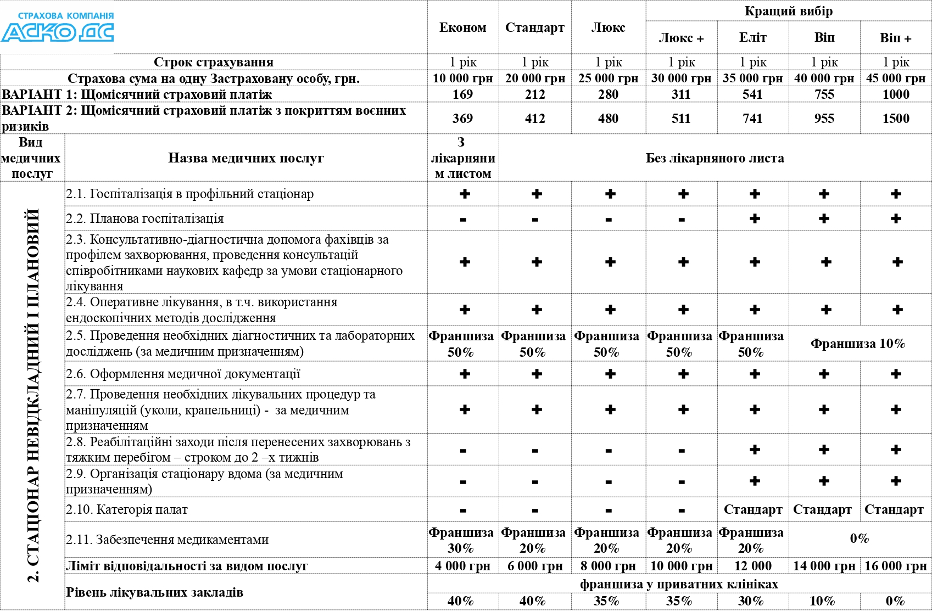

Slide 9
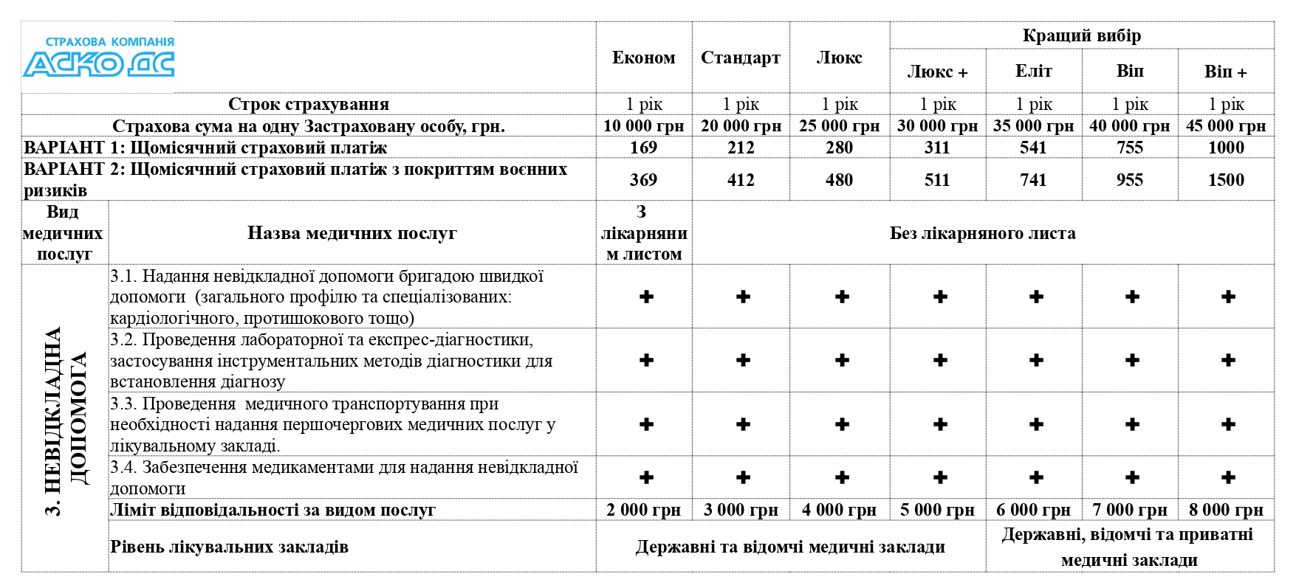

Slide 10
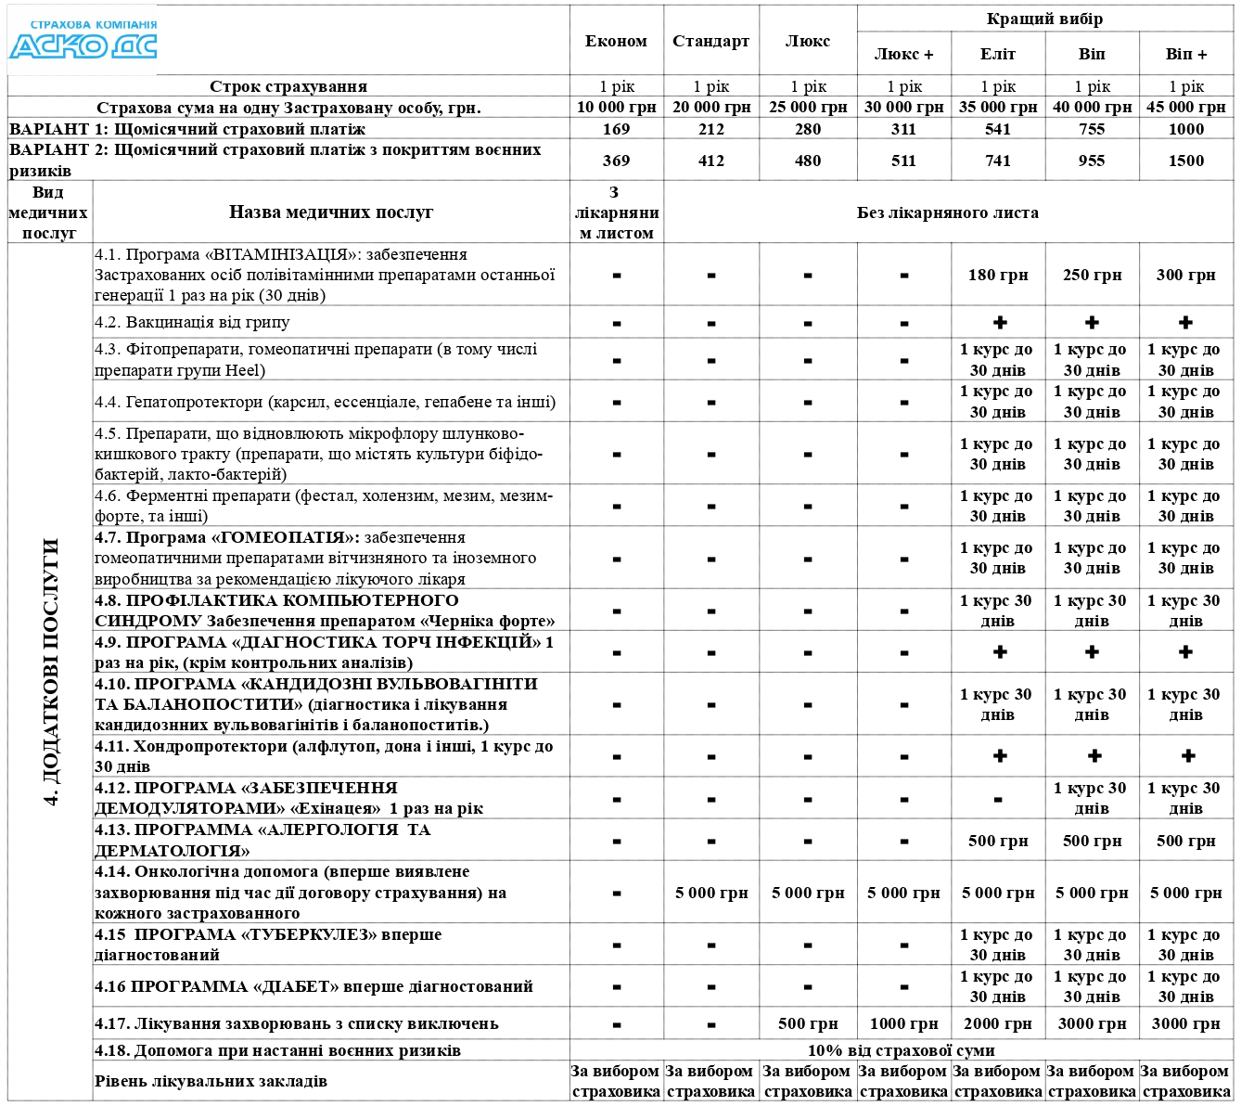

Slide 11
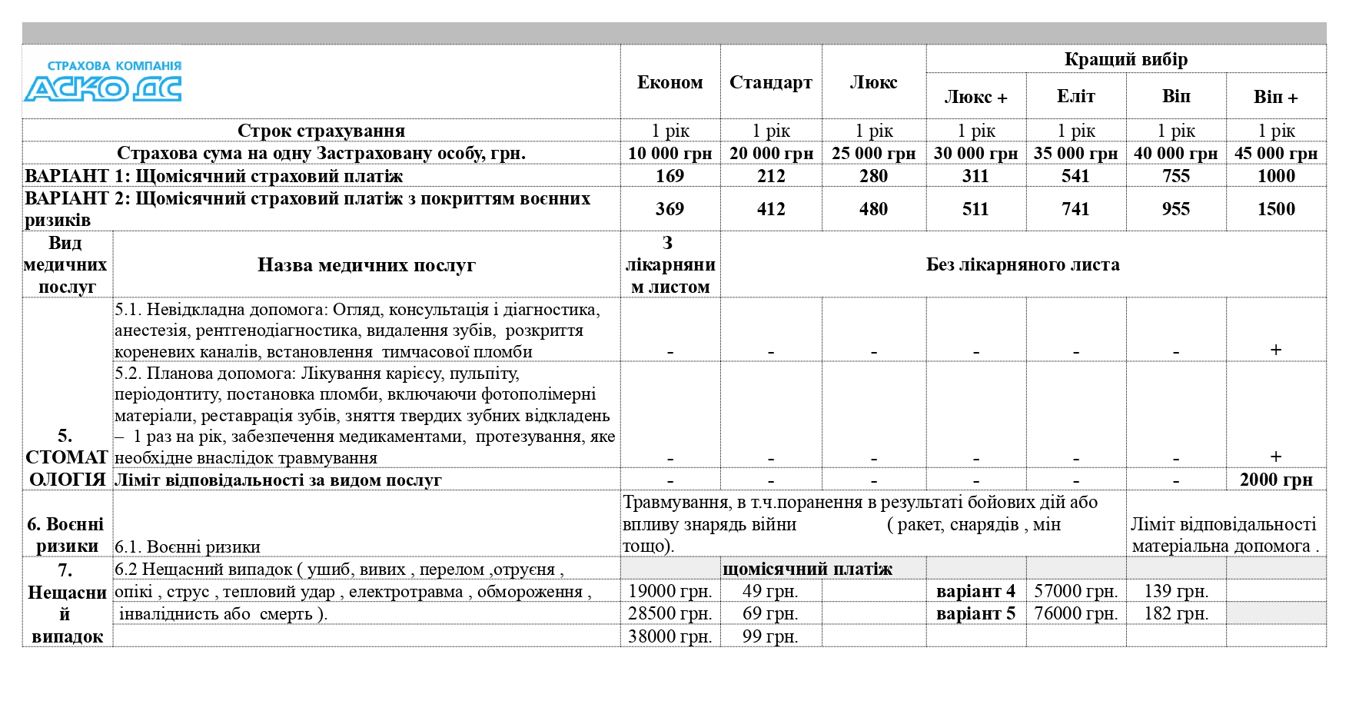

Slide 12
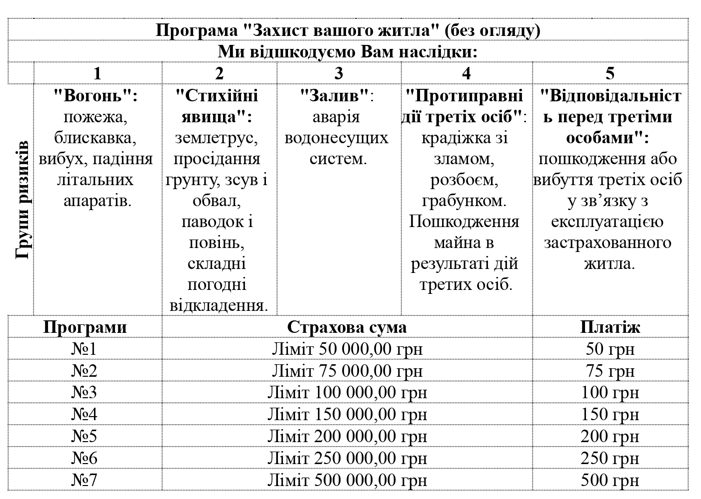
Страхування житла і майна

Slide 13
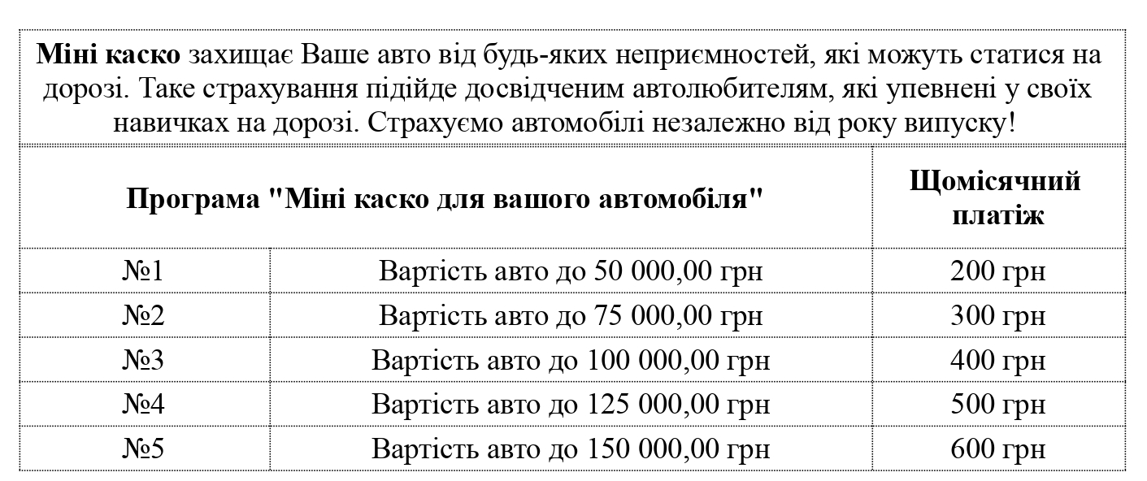

Slide 14

Оформити договір страхування або отримати консультацію можна у фахівців страхової компанії за телефонами:
(067)721-11-94, (096)844-88-22, (099)146-54-87, (095)291-17-15
Анна Носаль Юлія Токарєва

